Slide 1
Propuesta Chatbot Académico Duoc UC
Fase 1
CAPSTONE 004D
Fecha: 02/09/2025
Integrantes: Julio Contreras, Renato Arrue

Slide 2
Contexto

Slide 3
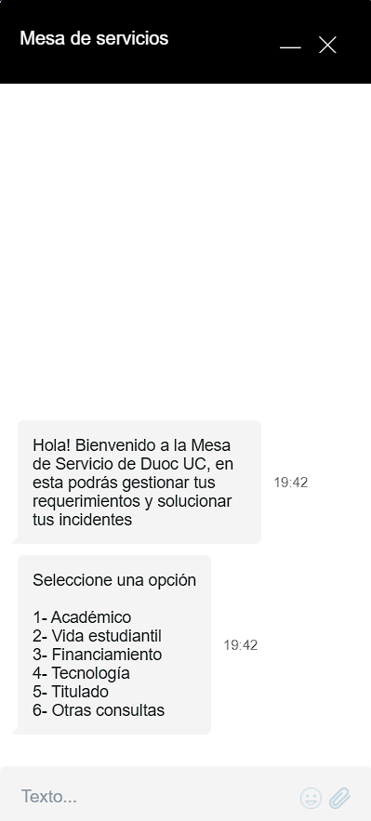
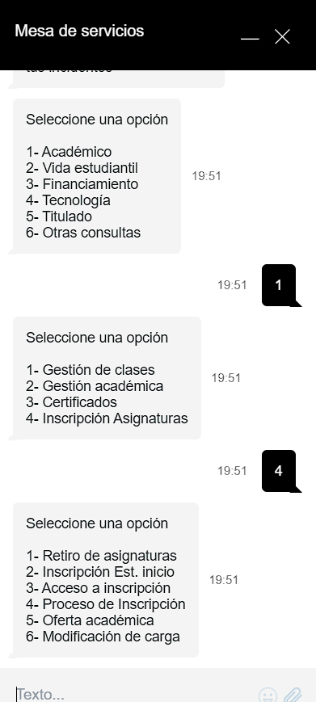
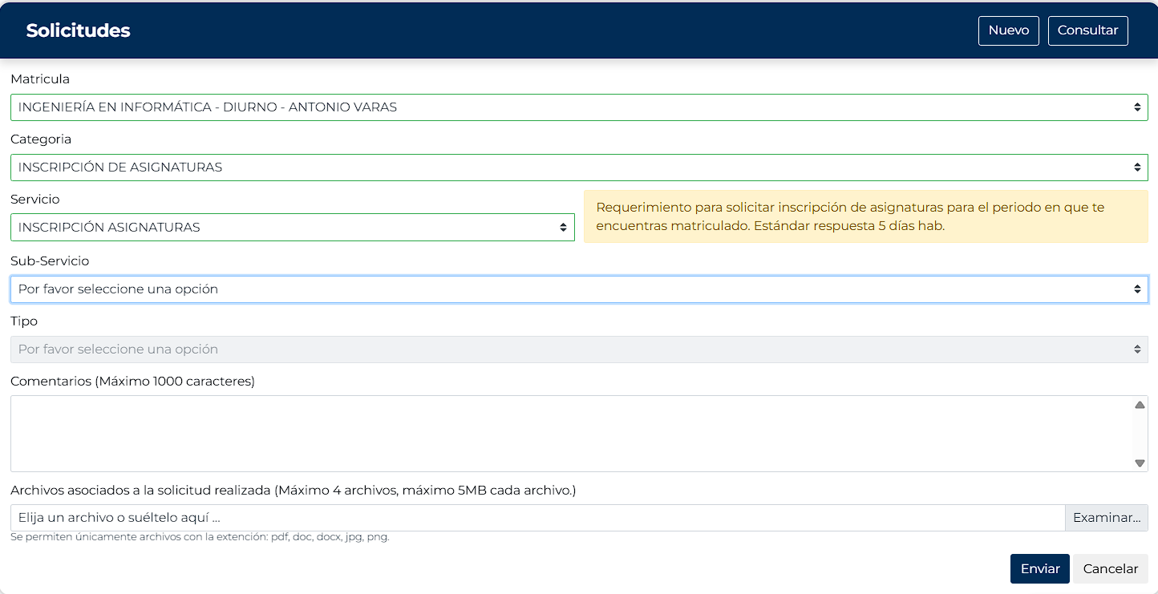
Contexto
Actualmente, el proceso de inscripción y toma de asignaturas en el Instituto Profesional puede ser lento y generar dudas entre los estudiantes, especialmente cuando existen problemas de cupos, cambios de sección o consultas administrativas. Esto provoca sobrecarga en las plataformas institucionales y en el personal encargado de soporte.

Slide 4
Descripción
del Proyecto

Slide 5
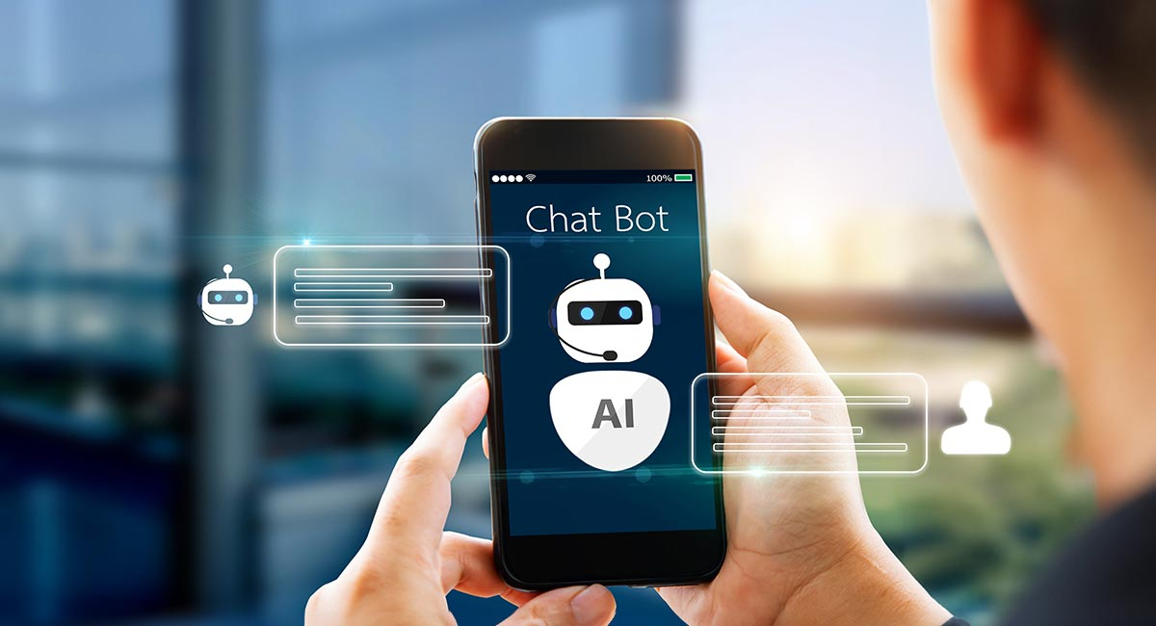
Descripción del proyecto
El proyecto consiste en el desarrollo de un chatbot con inteligencia artificial que permita a los estudiantes:
Consultar disponibilidad de asignaturas y cupos.
Inscribirse o realizar cambios de ramos/secciones.
Resolver dudas frecuentes (horarios, requisitos, fechas importantes).
El sistema se integrará con una base de datos con las asignaturas de los estudiantes y contará con un entorno conversacional accesible desde la web y/o aplicación móvil.
.

Slide 6
Objetivos

Slide 7

Objetivos
Objetivos específicos:
Analizar el proceso actual de inscripción y consultas académicas para levantar requerimientos funcionales y no funcionales.
Diseñar la arquitectura del chatbot, incluyendo flujos conversacionales e integración con una base de datos.
Implementar módulos de inteligencia artificial para comprensión del lenguaje natural y toma de decisiones automatizadas.
Desarrollar funcionalidades clave: inscripción, consulta de cupos y resolución de preguntas frecuentes.
Validar y probar el prototipo con escenarios académicos simulados, ajustando su desempeño según resultados.
Documentar y presentar el desarrollo del proyecto, destacando aprendizajes, resultados y aportes tecnológicos.
Objetivo general :
Crear un chatbot que ayude a los estudiantes del DuocUC a inscribirse en sus asignaturas y a resolver dudas frecuentes, facilitando los procesos administrativos y mejorando su experiencia académica.

Slide 8
Competencias

Slide 9

Competencias
Competencias aplicadas:
Desarrollar soluciones de software aplicando metodologías y tecnologías de la informática.
Utilizar técnicas de Inteligencia Artificial y automatización para resolver problemáticas reales.
Integrar sistemas y servicios orientados a la mejora de procesos institucionales.
Gestionar proyectos de desarrollo tecnológico considerando plazos y recursos.
Relación con el proyecto:
El chatbot aplica IA y automatización en un proceso real de inscripción.
Se integra con bases de datos para manejar información académica.
Se gestiona con metodología ágil (Scrum), demostrando competencias de planificación y trabajo en equipo.

Slide 10
Estructura del proyecto

Slide 11

Estructura del proyecto
🔧 Herramientas de desarrollo:
Lenguaje: Python / Node.js
Frameworks de chatbot: Rasa / Dialogflow / Botpress
Diseño de flujos: Draw.io, Lucidchart
🗄️ Base de datos:
Base de datos simulada con asignaturas, cupos y secciones.
Posibilidad de integración futura con sistemas reales del DuocUC.
🌐 Accesibilidad:
Interfaz conversacional desde web y/o aplicación móvil.
📂 Gestión del proyecto:
Metodología Scrum, con sprints y roles definidos.

Slide 12
Fundamentación del proyecto

Slide 13
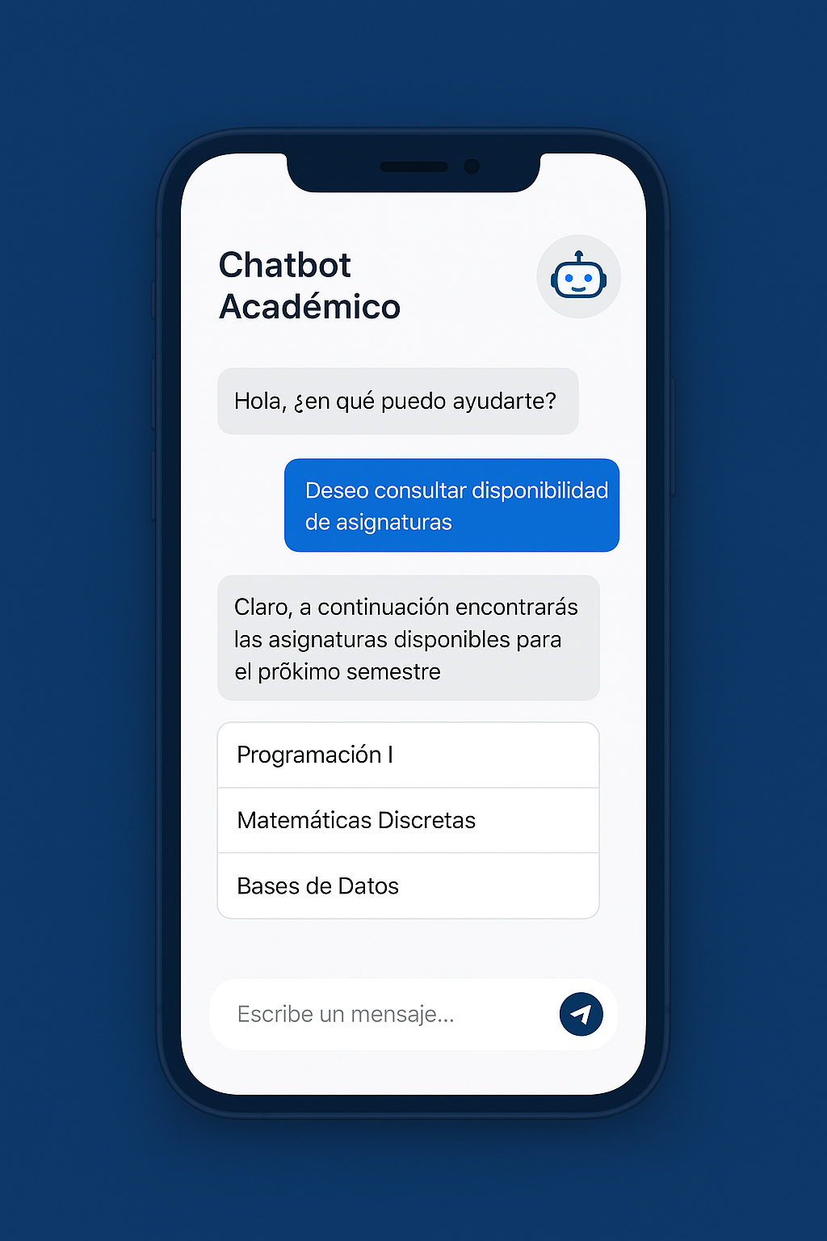
Fundamentación del proyecto
Problema Actual:
Inscripción de asignaturas lenta y con dudas frecuentes.
Sobrecarga en plataformas y personal de soporte.
Solución propuesta:
Chatbot académico con IA para automatizar consultas e inscripción.
Accesible vía web y/o aplicación móvil.
Relevancia:
Optimiza recursos administrativos.
Mejora la experiencia estudiantil.
Aplica competencias como inteligencia artificial, desarrollo de software y automatización.

Slide 14
Metodología

Slide 15
Metodología
Metodología: Scrum (ágil)
Roles del Equipo:
Julio Andrés Contreras Olate:
Integración y Base de Datos
Documentación y Pruebas
Renato Arrué:
Desarrollo de IA Conversacional
Frontend / Interfaz de Usuario
Etapa | Duración | Semanas
Levantamiento de requerimientos | 3 semanas | S1-S3
Diseño de arquitectura y flujos | 2 semanas | S3-S4
Implementación del chatbot | 3 semanas | S6-S8
Integración IA (NLP) | 3 semanas | S8–S10
Pruebas y validación | 3 semanas | S11–S13
Ajustes y mejoras | 2 semanas | S13–S14
Documentación final | 2 semanas | S15–S16
Presentación del prototipo | 2 semanas | S17-S18

Slide 16
Plan de Trabajo

Slide 17
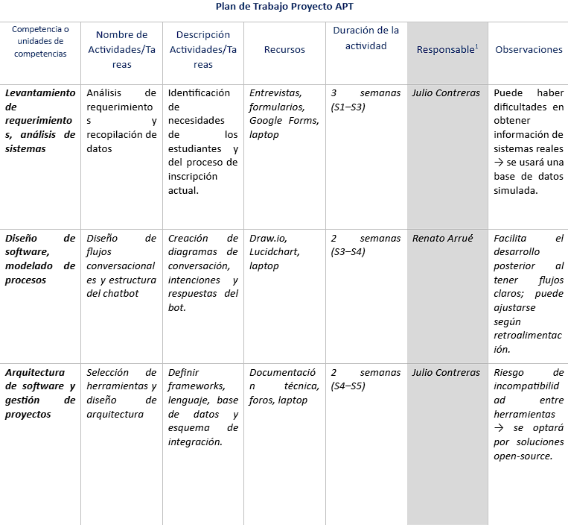
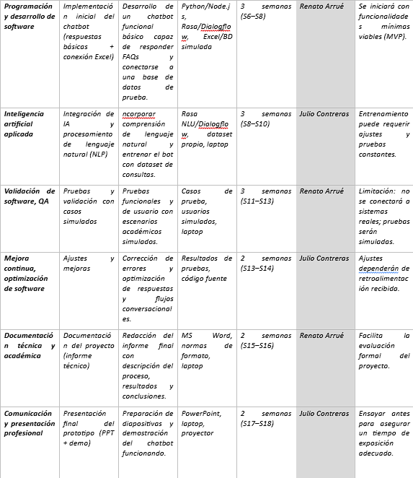
Plan de trabajo

Slide 18
Carta Gantt

Slide 19
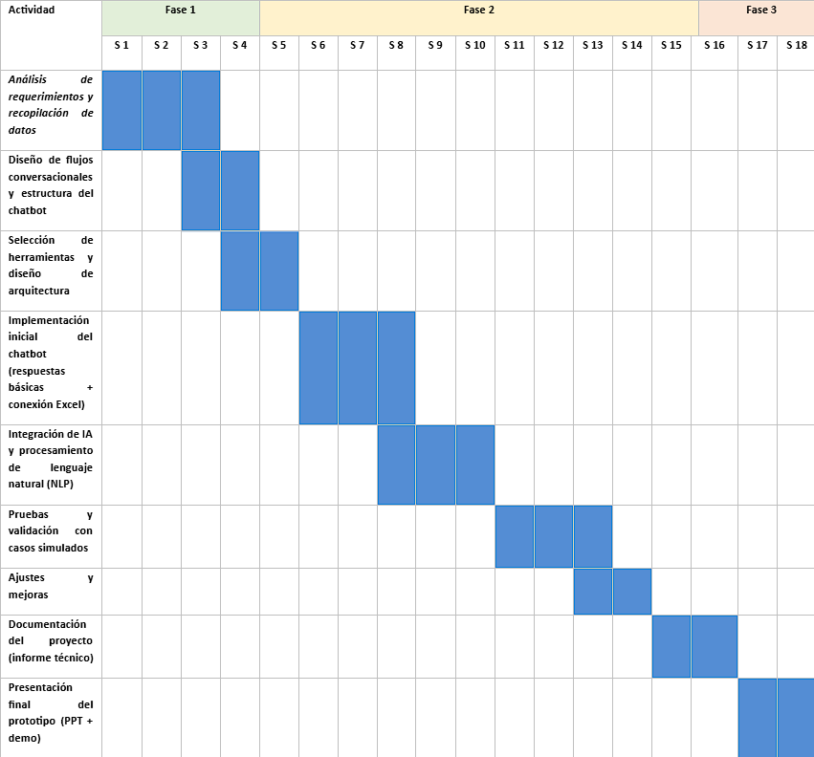
Carta Gantt
.
Notes:
Carta Gantt (texto simplificado)
Análisis de requerimientos y recopilación de datos → S1 – S3
Diseño de flujos conversacionales y estructura del chatbot → S3 – S4
Selección de herramientas y diseño de arquitectura → S4 – S5
Implementación inicial del chatbot (respuestas básicas + conexión Excel) → S6 – S8
Integración de IA y procesamiento de lenguaje natural (NLP) → S8 – S10
Pruebas y validación con casos simulados → S11 – S13
Ajustes y mejoras → S13 – S14
Documentación del proyecto (informe técnico) → S15 – S16
Presentación final del prototipo (PPT + demo) → S17 – S18

Slide 20
Conclusión

Slide 21
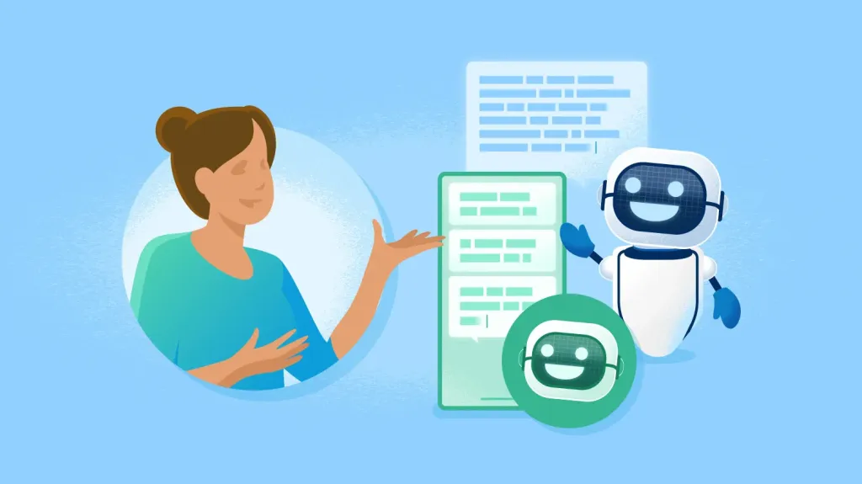
Conclusión
El chatbot académico permite optimizar la inscripción y atención a estudiantes, reduciendo la carga administrativa y mejorando la experiencia estudiantil. El proyecto refleja la aplicación real de inteligencia artificial y desarrollo de software en un contexto educativo.

